Slide 1


Đường thẳng đường cong đường gấp khúc

Slide 2




Slide 3


Slide 4



Slide 5



Vạch kẻ đường có dạng gì? Cầu vồng có dạng gì?
Vạch kẻ đường có dạng đường thẳng. Cầu vòng có dạng đường cong.

Slide 6
Đường thẳng AB
A
B
Ba điểm M, N, P thẳng hàng
Ba điểm M, N, P cùng nằm trên một đường thẳng.
Ta nói ba điểm M, N, P là ba điểm thẳng hàng.
M
P
N
a
Đường cong a

Slide 7
Phân biệt đoạn thẳng và đường thẳng?
M
P
A
B
Đoạn thẳng: là đoạn nối hai điểm lại với nhau
Đường thẳng: là đường không bị giới hạn ở hai phía và là tập hợp các điểm nằm trên đường thẳng đó.

Slide 8
.
.
.
.
Đường gấp khúc là đường gồm nhiều đoạn thẳng kế tiếp nhau và không thẳng hàng.

Slide 9



Slide 10
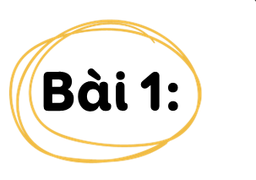
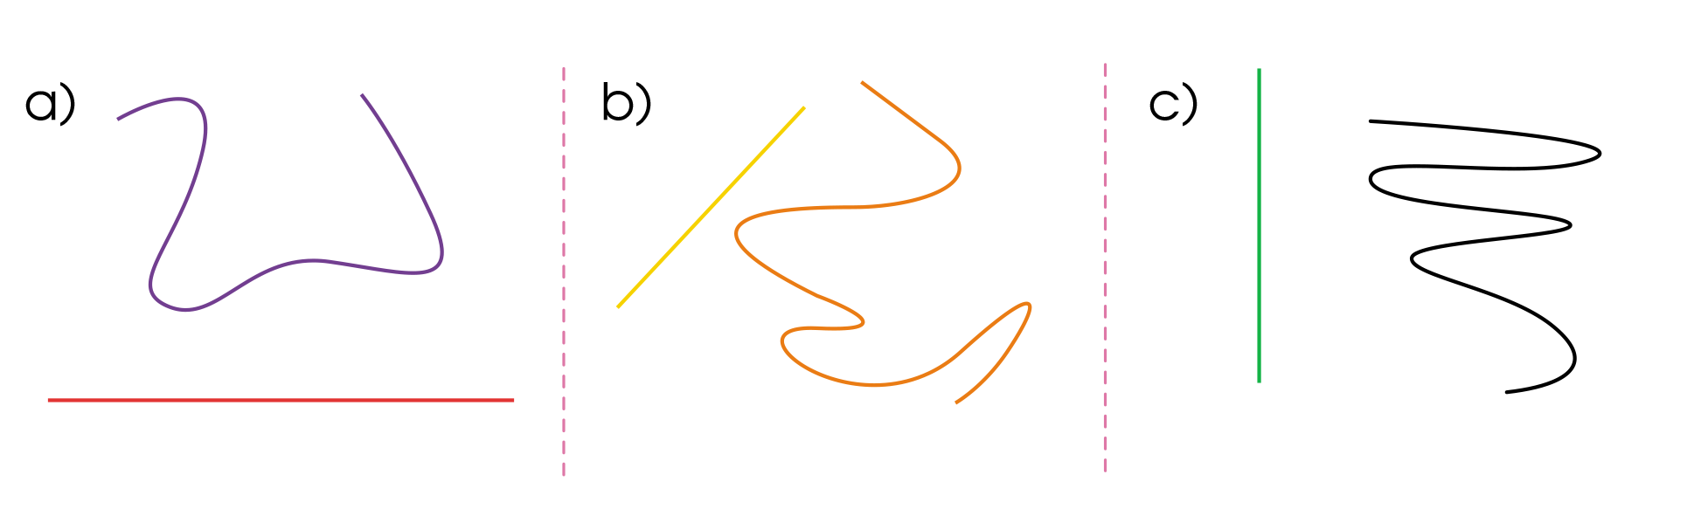
Chỉ ra đường thẳng, đường cong trong mỗi hình sau:
Đường cong
Đường thẳng
Đường thẳng
Đường thẳng
Đường cong
Đường cong

Slide 11
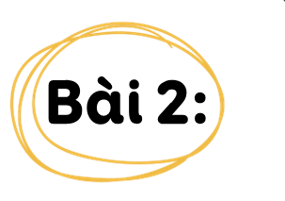
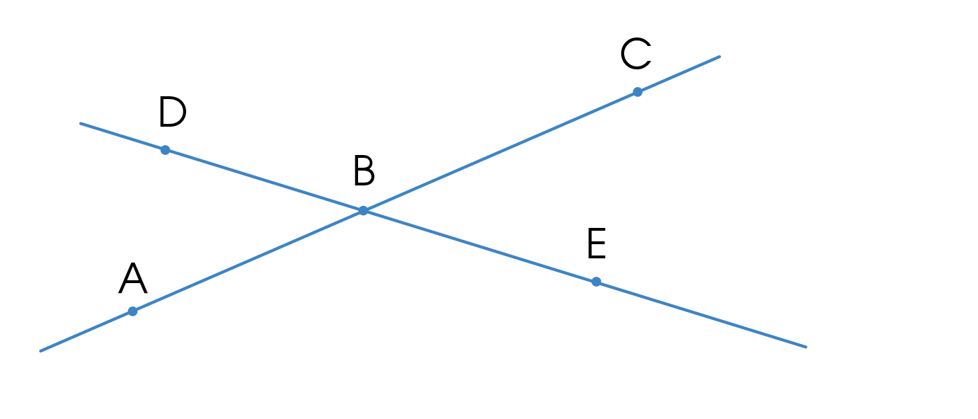

Ba điểm thẳng hàng là ba điểm cùng nằm trên một đường thẳng (hoặc một đoạn thẳng).
Kể tên ba điểm thẳng hàng trong hình vẽ sau:
Trong hình vẽ trên:
Ba điểm A, B, C thẳng hàng.
Ba điểm D, B, E thẳng hàng.

Slide 12



Slide 13
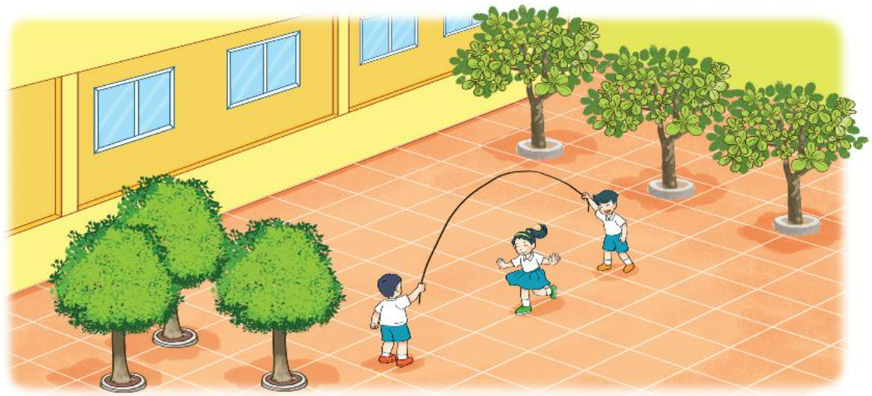
Tìm một đường thẳng, một đường cong và ba cây thẳng hàng có trong hình dưới đây.
Đường cong
Ba cây thẳng hàng
Đường thẳng

Slide 14

Vạch kẻ đường
thẳng hàng.
Năm cột đèn
có dạng đường thẳng.

Slide 15


Ôn tập lại nội dung đã học
Chuẩn bị bài mới

